Slide 1



Slide 2

НЕЧАЕВ
ЕВГЕНИЙ ПАВЛОВИЧ
СОЛДАТ И ПИСАТЕЛЬ
К 100-ЛЕТИЮ СО ДНЯ РОЖДЕНИЯ

Slide 3

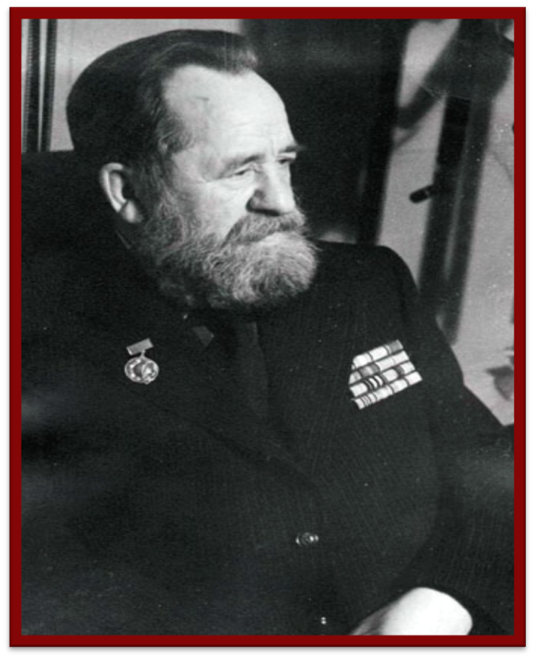


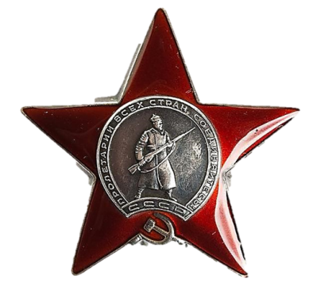

Slide 4

Евгений Павлович Нечаев - солдат и писатель (1915 – 1999)
Это первая книга Е.П. Нечаева.
В ней автор описывает боевой путь своей батареи, которой он командовал и с которой прошёл боевой путь от Севастополя до Берлина.

Slide 5

Евгений Павлович Нечаев - солдат и писатель (1915 – 1999)
В книгу вошли повести "Самшит", "Поединок под Керчью" и рассказы.
Главная тема - Великая Отечественная, дорогами которой писатель прошел до Берлина.
Повести, рассказывающие о событиях 1942-1943 годов на Кавказе и в Крыму,
а также некоторые рассказы - автобиографичны.
Они привлекают достоверностью описываемых событий, образами главных героев - простых советских людей, поднявшихся на борьбу с врагом и победивших.

Slide 6

Евгений Павлович Нечаев - солдат и писатель (1915 – 1999)
Роман «Батарейцы» посвящен советским воинам-артиллеристам, мужественно защищавшим Крым и Кавказ, а затем изгонявшим с этой земли фашистских захватчиков.
Книга подкупает правдивостью, достоверностью описываемых событий, потому что сам автор прошел тот же путь, что и его герои.

Slide 7

Евгений Павлович Нечаев - солдат и писатель (1915 – 1999)
В сборнике "Огнем и колесами" автор продолжает повествование о боевом пути однополчан, начатое им в книге "Батарейцы".
Это фронтовые были, рассказы о мужестве, героизме, о высокой гражданственности и человечности рядовых солдат и офицеров, которые громили ненавистных захватчиков в ожесточенных наступательных сражениях под Керчью и Севастополем, a потом - на территории Польши, за Одером и в самом Берлине.

Slide 8

Евгений Павлович Нечаев - солдат и писатель (1915 – 1999)
В романе показаны суровые годы войны, освобождение Пскова от фашистских захватчиков и первые шаги по восстановлению разрушенного города.

Slide 9

Евгений Павлович Нечаев - солдат и писатель (1915 – 1999)
Роман о жизни в Пскове во время Великой Отечественной войны и после неё.
Земляки высоко оценили писательский талант Е.П. Нечаева. В 1995 году за книгу «Люди нашего города» он был отмечен премией Администрации Псковской области, а через год стал Почетным гражданином нашего города.

Slide 10

Евгений Павлович Нечаев - солдат и писатель (1915 – 1999)
Роман «Под горой Метелихой»– это повествование о судьбе трех поколений родной деревни писателя, о ее людях, боровшихся за новую жизнь, вставших
с первых дней войны на защиту страны.
Богатые жизненные впечатления автора, героическая действительность тридцатых годов и суровые испытания военных лет дали обширный материал для литературного творчества.

Slide 11

Евгений Павлович Нечаев - солдат и писатель (1915 – 1999)
Немало произведений было написано писателем для детей.
Его известная повесть «Пёс – черный нос» рассказывает о преданной дружбе подростка и верного пса.
Такая дружба, которая если случается - то сразу и навсегда, делает жизнь яркой и наполненной на все отпущенные человеку годы вперед

Slide 12
Евгений Павлович Нечаев - солдат и писатель (1915 – 1999)
Нечаев, Е. П. О тех, кто защищал Родину : повести и рассказы /
Евгений Нечаев. - 2-е изд. – Псков : Псковская правда, 1960. – 162 с.
Нечаев, Е. П. Рядовой третьей сотни : повести и рассказы / Евгений Нечаев. –
М. : Современник, 1983. – 272 с. – (Новинки «Современника»).
Нечаев, Е. П. Батарейцы : роман-хроника / Евгений Нечаев. ––
М. : Воениздат, 1977. – 352 с.
Нечаев, Е. П. Огнем и колесами: фронтовые были / Евгений Нечаев. –
М. : Воениздат, 1985. – 335 с.
Нечаев, Е. П. На земле опаленной : роман / Евгений Нечаев. - [2-е изд.] –
Л. : Лениздат, 1985. – 351 с.
Нечаев, Е. П. Люди нашего города : роман / Евгений Нечаев ;
[худож. Александр Стройло]. – Псков : Отчина, 1995. – 288 с. : ил.
Нечаев, Е. П. Под горой Метелихой : роман / Е. П. Нечаев. –
Уфа : Башкирское кн. изд-во, 1983. – 456 с.
Нечаев, Е. П. Пес – черный нос : повесть и рассказы / Евгений Нечаев ;
худож. Владимир Лаповок. – М. : Дет. лит., 1988. - 48 с. : ил.

